Slide 1
Módulo 5
Tecnología para el
servicio alimentario y el futuro
This programme has been funded with support from the European Commission

Slide 2
01
Servicios sin contacto
Módulo 5
02
Los avances en tecnología y comunicaciones están cambiando la forma en que encontramos, comemos y eliminamos nuestros alimentos. Desde el inicio de la pandemia del COVID-19, la adopción de nuevas tecnologías ha sido clave para la supervivencia de las empresas del sector alimentario.
Datos grandes
03
Entrega según la demanda
El sector de los servicios alimentarios
04
desempeña configuración alimentario,
un papel importante en la
Productos al por menor
de las
ya que entre los
tendencias del
sector como y los
actúan productores
intermediarios consumidores.
05
Marketing

Slide 3
La tecnología y las comunicaciones están cambiando la forma en que encontramos, comemos y eliminamos nuestros alimentos
El hecho de que los restaurantes, cafés y empresas de catering adopten las nuevas tendencias alimentarias no sólo supone una oportunidad para que sus clientes consuman su producto, sino también para que los consumidores participen y conozcan las últimas tendencias del sector alimentario. (Food for Life)
A pesar de ser uno de los mayores empleadores de Europa, el 70% de los servicios alimentarios y las PYMES afirmaron que no participaban en ningún tipo de investigación e innovación, y sólo alrededor del 20% dijeron que estarían dispuestos a probar tecnologías nuevas o existentes a su disposición. (Food for Life)
Como motores clave del cambio en el sector, es importante que las empresas de servicios alimentarios busquen constantemente la innovación.
"La investigación y la innovación (I+I) son motores clave para acelerar la transición hacia sistemas alimentarios sostenibles, saludables e inclusivos" (Estrategia "De la granja al tenedor")

Slide 4
La reticencia al cambio
Esto se canaliza en una serie de preocupaciones:
Falta de tiempo y dinero
Una baja conciencia de la innovación debido a la falta de información sobre la tecnología emergente
La falta de capacidad de gestión necesaria para llevar a cabo la investigación y la innovación además de las operaciones cotidianas de la empresa.
Escepticismo e inquietud ante los modelos de negocio nuevos y no tradicionales
Miedo a perder clientes y empleados [Fuente: Food for Life]

Slide 5
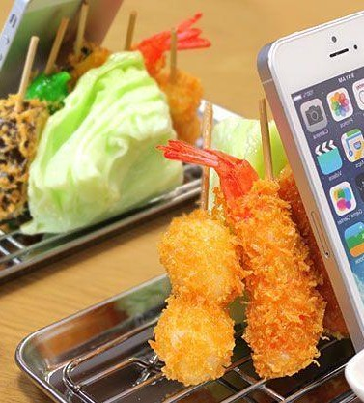
Tecnologías de servicios alimentarios
Debido a estas limitaciones a la innovación en las PYMES de servicios alimentarios, es importante que se desarrollen oportunidades de colaboración entre las empresas tecnológicas y las PYMES. [Fuente: Food for Life]
En este módulo, se le presentará algunas de las áreas clave en las que se está implementando la tecnología y cómo ciertas tecnologías están ofreciendo soluciones tecnológicas fácilmente implementables para las PYMES del sector alimentario. Su aprendizaje aumentará a través de estudios de casos específicos
de empresas de servicios alimentarios que han
las
adoptado estos procesos, satisfaciendo
necesidades del consumidor.

Slide 6
EJERCICIO RÁPIDO:
ANTES DE CONTINUAR CON ESTE MÓDULO
¿Puede hacer una lista de los sistemas tecnológicos que conoce en el sector de la alimentación? .....................................
A continuación, enumere cualquier forma de tecnología que se utilice actualmente en su empresa de servicios alimentarios........................................

Slide 7
MÓDULO 5
1. Servicios sin contacto

Slide 8
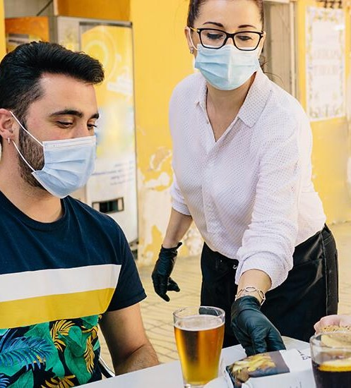
1. Servicio sin contacto
Debido a la pandemia de COVID-19 hemos visto un rápido incremento en la adopción de servicios sin contacto en el sector de la restauración.
Mientras los sistemas de pago sin contacto crecían de forma constante, esta revolución sin contacto se extendió a la utilización de menús, pedidos y entrega de alimentos sin contacto para garantizar que los enfoques sin contacto en el sector de los servicios alimentarios seguirán creciendo.

Slide 9
Aunque esta transición de los servicios sin contacto se convirtió en una necesidad a partir de 2020, en las
Servicios sin contacto
últimas dos décadas se han desarrollado varias
tecnologías que han facilitado los procesos sin
contacto. Recientemente se han vuelto más prolíficas
en la industria alimentaria, ya que las empresas
adoptado sus capacidades y han
tecnológicas han
proporcionado servicios tecnológicos inteligentes a las empresas de servicios alimentarios.
INNOVATION FOR THE FOOD SERVICE SECTOR

Slide 10
Códigos QR
Los códigos QR (Quick Response) tienen más de 25 años de antigüedad, pero sólo se han generalizado durante la pandemia de COVID-19.
Su capacidad para ser
escaneados fácilmente por los teléfonos inteligentes
hace que su conveniencia sea ideal para
complementar los tradicionalmente pesados de
procesos contacto Se han
dentro del sistema alimentario.
adoptado en abundancia en todos los sectores y procesos a medida que se ha acelerado la digitalización.
INNOVATION FOR THE FOOD SERVICE SECTOR

Slide 11
Este aumento de la demanda de servicios sin contacto ha dado lugar a la aparición de menús sin contacto que utilizan códigos QR para dirigir a los clientes a sus sitios web, donde se muestra el menú del día.
Menús sin contacto
Este uso de la tecnología ofrece a los clientes la tranquilidad de comer fuera sin el riesgo de contraer el virus.
INNOVATION FOR THE FOOD SERVICE SECTOR

Slide 12
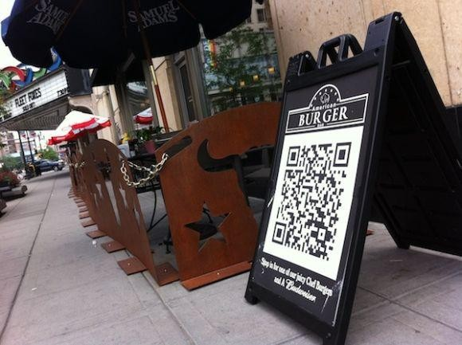
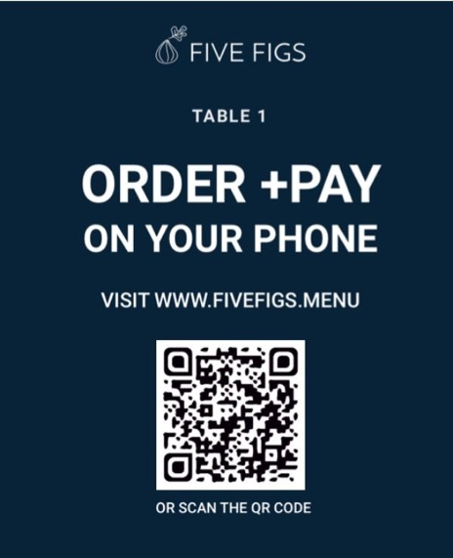
Ejemplos de uso de los códigos QR
Hay cuatro formas principales de utilizar los códigos en el sector de la restauración:-
Menús con código QR: crecimiento de los menús sin contacto que utilizan códigos QR.
Promociones y ofertas
Información única, y personalización
Marketing
Tome Nota!
Aunque existen varias aplicaciones para crear un código QR, hemos comprobado que
www.qr-code-generator.com es muy fácil e intuitivo de usar.
INNOVATION FOR THE FOOD SERVICE SECTOR

Slide 13
Empresas tecnológicas como "Flipdish" han facilitado
Pedidos sin contacto
esta transición creando pedidos fáciles de
implementar mediante el uso adicional de códigos QR, mejorando la eficiencia y reduciendo los puntos
de contacto para los proveedores de servicios alimentarios.
INNOVATION FOR THE FOOD SERVICE SECTOR

Slide 14
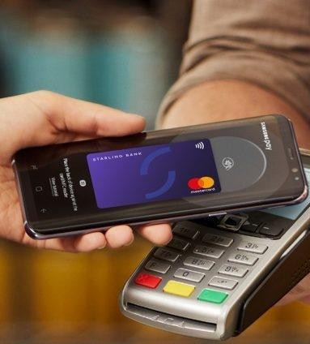
Comunicación de Campo Cercano (NFC)
La comunicación de campo cercano (NFC) es una tecnología que permite la comunicación
de proximidad entre dos dispositivos
electrónicos.
Utilizado sobre todo para los servicios de pago sin contacto, es un elemento más de la rápida transferencia de información que facilita una mayor información tanto para las empresas como para los consumidores.
La tecnología NFC puede encontrarse en todo
el sistema de producción y servicio de alimentos para estas capacidades de datos
INNOVATION FOR THE FOOD SERVICE SECTOR

Slide 15
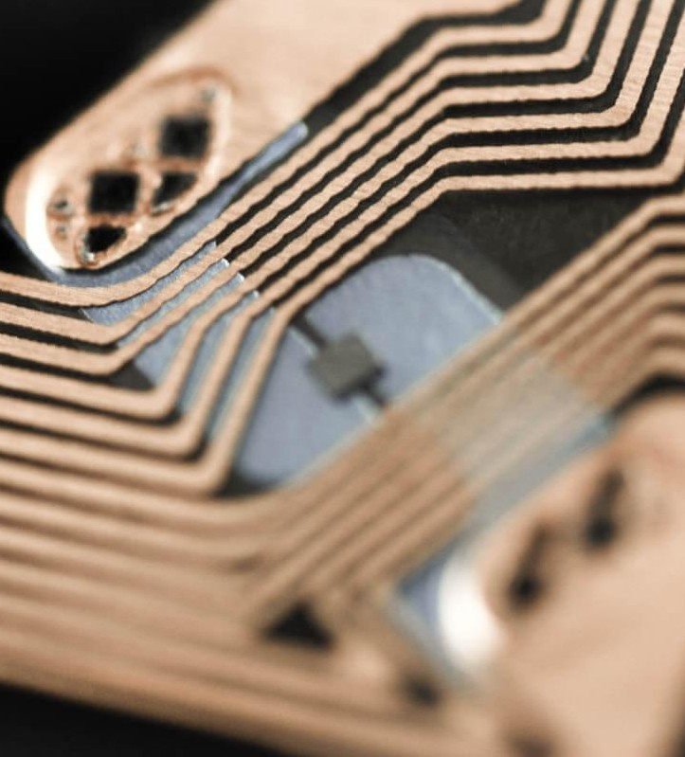
Identificación por radiofrecuencia
(RFID)
La identificación por radiofrecuencia (RFID)
es otro elemento que permite la
transferencia de datos sin contacto.
La RFID funciona mediante la utilización de
campos magnéticos para rastrear pequeñas etiquetas adheridas a diferentes objetos.
Estas etiquetas pueden enlazar con una amplia información sobre los artículos etiquetados, lo que convierte a la RFID en un importante activo para crear un medio de gestión de inventarios y de la cadena de suministro sin contacto.
INNOVATION FOR THE FOOD SERVICE SECTOR

Slide 16
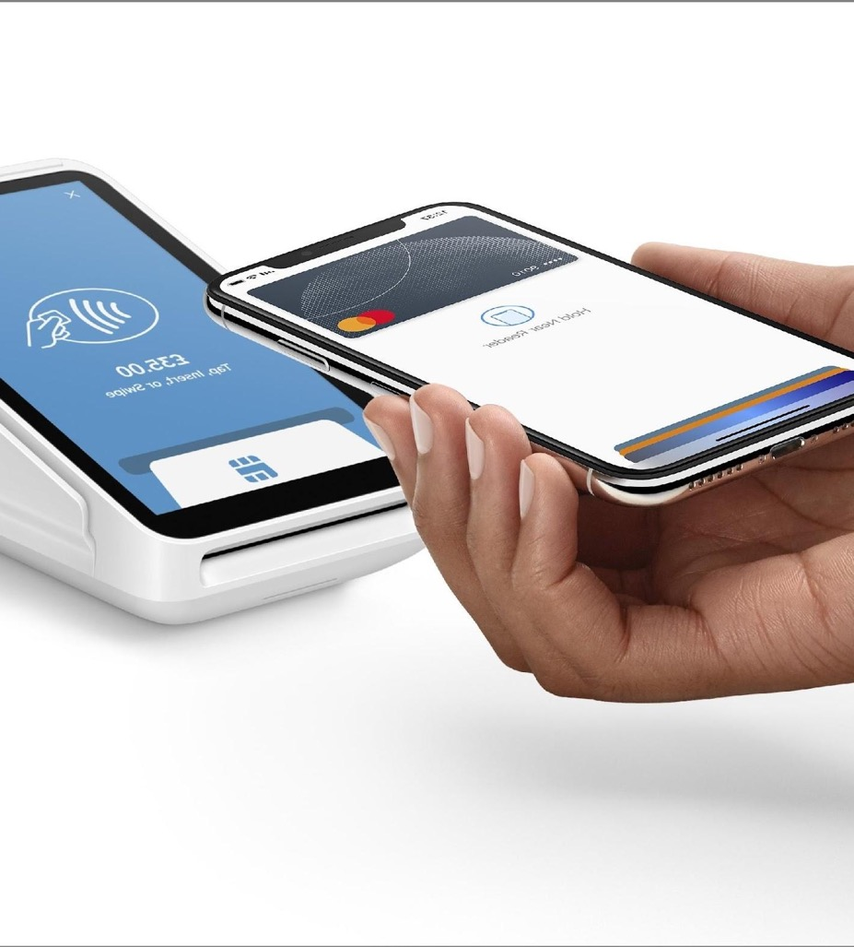
Pago sin contacto
Los sistemas de pago sin contacto son ya universalmente aceptados en toda Europa.
Gracias a posible
la tecnología NFC, ahora es
de
completar las transacciones
forma segura y más eficiente que antes utilizando una tarjeta o un teléfono inteligente.
Esta transición hacia un futuro sin contacto ha visto surgir a empresas de sistemas de punto de venta como "Square" y a bancos totalmente online como "Revolut”.

Slide 17
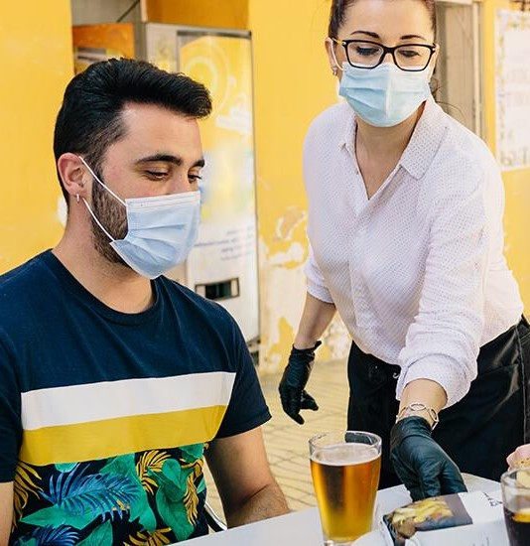
Los beneficios...
La normalización de los servicios
produce
alimentarios sin contacto
resultados para las empresas de servicios alimentarios fuera del riesgo reducido de transmisión de COVID.
La utilización de la tecnología da lugar a una rotación más rápida de las mesas, a una reducción de los costes y a una mayor adaptabilidad, además de alimentar los sistemas de software de los restaurantes ya existentes, lo que a su vez proporciona beneficios a través de la utilización de Big Data.

Slide 18
Reflexión:
Tras conocer algunas de las opciones y ventajas de los sistemas sin contacto…
En su cuaderno de trabajo del alumno:
Enumere 3 ventajas adicionales de los sistemas sin contacto para el sector de la alimentación

Slide 19
MÓDULO 5
2. Big Data
& su aplicación en la industria alimentaria

Slide 20
2. Big Data y su aplicación en la industria alimentaria
¿Qué es Big Data?
En términos sencillos, el Big Data es básicamente la ciencia de la recopilación de cantidades masivas de datos y su conversión en trozos más pequeños de información manejable que puede utilizarse para obtener conocimientos amplios y relevantes sobre un tema.
En muchos casos, los propietarios de empresas de servicios alimentarios no prestan atención a la gran cantidad de información que tienen sobre los procesos y los consumidores.
Vamos a estudiar cómo puede utilizar esta información para ofrecer un mejor servicio, agilizar sus procesos empresariales y satisfacer mejor las necesidades del mercado.

Slide 21
Los datos son un recurso en el mundo digital. Se dice
Big Data en el sector alimentario
que los datos son el nuevo oro. El Big Data es la
información que se extrae de todos los aspectos de la vida y que se utiliza para ofrecer mejores sistemas y servicios y comunicaciones aún más adaptadas. Al
utilizar Big Data, las empresas de servicios alimentarios pueden ganar en algunas áreas clave.

Slide 22
Ventajas del Big Data en el sector de los servicios alimentarios
INNOVATION FOR THE FOOD SERVICE SECTOR
1. Control de Calidad
2. Eficiencia Mejorada
3. Mejoras en la Información
Seguimiento de la cadena de suministro
Mejora de la predicción de la vida útil
El Big Data ayuda a la industria alimentaria a mejorar los procesos mediante una mejor predicción y control
Mejora de la adaptación al mercado mediante el análisis predictivo

Slide 23
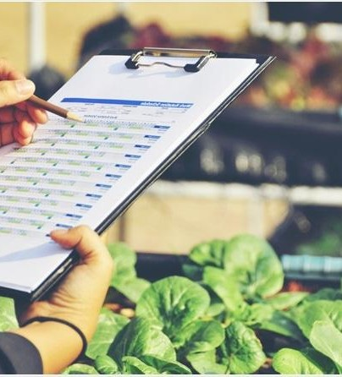
1) Control de Calidad
El uso de Big Data y el análisis de datos es enormemente importante para garantizar la calidad de los alimentos que se sirven.
Las tecnologías inteligentes que hemos mencionado antes (NFC, RFID, código QR), la inteligencia artificial y la tecnología blockchain pueden utilizarse para rastrear los productos a lo largo de la cadena de suministro.
Así se garantiza
la cadena de frío y la los
autenticidad consiguiente,
de
que los
productos y, por mejores productos
lleguen al proveedor de servicios alimentarios

Slide 24
Blockchain en la cadena de suministro del sector alimentario
WATCH
En este vídeo, el director de Smartbridge, Matthew DiBona, explica el desglose de la cadena de suministro de alimentos y cómo la integración de blockchain en la industria de servicios alimentarios puede transformar la forma en que los seres humanos consumen.
Los beneficios...
Blockchain in the Food Service Industry - Blockchain for Business Video Series - YouTube

Slide 25
Control de Calidad
Como sabrá, hay varias empresas que ofrecen
aparatos y sistemas de cocina comercial que
realizan un inventario automático y digital.
Estos datos recogidos se devuelven a la nube,
donde las empresas utilizan esta información para proporcionar una mejor información sobre
la vida útil de las cocinas y mejorar el
aprovisionamiento.
Uno de estos proyectos es el de Elika Jan, en
España, donde se utiliza la tecnología para mejorar el almacenamiento y la vida útil de los productos.

Slide 26
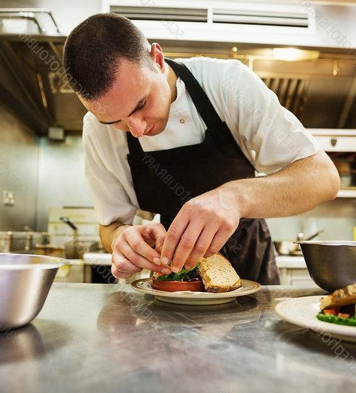
2) Mejora de la Eficiencia
Las PYMES del sector de la alimentación operan tradicionalmente con una cuenta de resultados ajustada, por lo que los pequeños avances en las operaciones comerciales son enormemente importantes.
Al utilizar las tecnologías inteligentes, las empresas de servicios alimentarios recopilan información de sus operaciones y las retroalimentan con los datos existentes.
El proceso de recopilación y análisis de estos datos es muy complejo, por lo que los proveedores de servicios tecnológicos lo llevan a cabo y proporcionan a las PYME recomendaciones concisas sobre cómo pueden mejorar.

Slide 27
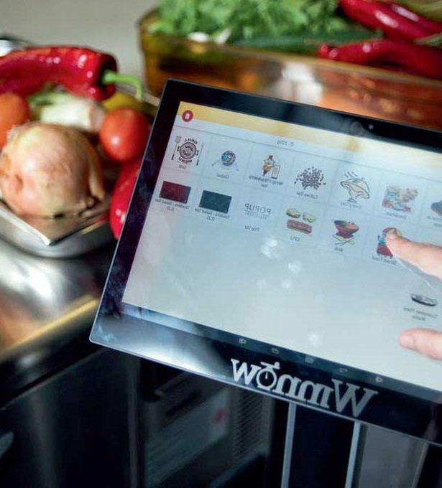
Ejemplo: Winnow
Una empresa que utiliza la tecnología y el big data para mejorar los conocimientos es Winnow.
Winnow utiliza un cubo de basura inteligente que pesa los residuos mientras se eliminan y utiliza la inteligencia artificial (IA) para identificar la fuente de los mismos.
A través de la analítica, Winnow proporciona información a las PYME sobre cómo pueden reducir sus residuos, creando un modelo más sostenible y reduciendo la ineficacia de la empresa.

Slide 28
IKEA – Winnow
WATCH
El desperdicio de alimentos es un tema complejo, pero IKEA y Winnow están demostrando que las soluciones al problema son posibles. IKEA UK&I ha sido la primera empresa del mundo en introducir la IA en sus cocinas para luchar contra el desperdicio de alimentos.
IKEA and Winnow building the kitchen of the future - YouTube

Slide 29
Ejemplo: Leanpath and Tenzo
Otras empresas, especialmente LeanPath y Tenzo , ofrecen soluciones similares.
Pero aunque este tipo de ofertas podrían ayudar a los restaurantes a reducir el desperdicio de alimentos en la parte trasera de la casa, todavía no abordan qué hacer con todos los residuos de alimentos postconsumo que se acumulan en los restaurantes, es decir, las sobras en nuestros platos.

Slide 30
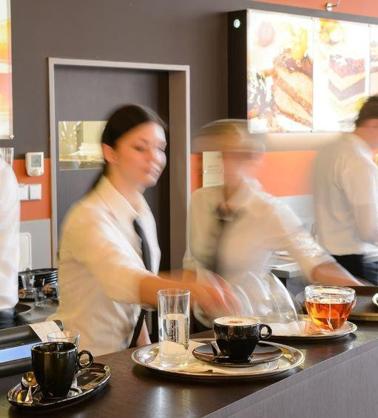
3) Mejoras en la Información
Los servicios de punto de venta (TPV) son un área en crecimiento a medida que las empresas de servicios alimentarios tratan de incorporar las TIC
más avanzadas en sus actividades
cotidianas.
Algunas empresas están llevando esto al
siguiente nivel. Empresas como ‘Toast’ y ‘Avero’ ofrecen sistemas de software integrados que recopilan datos de todas las operaciones y proporcionan información a los propietarios para que puedan optimizar sus negocios.

Slide 31
¿Has oído de IoT e IoB?
El Internet de las Cosas o IoT y el Internet del Comportamiento IoB son aspectos clave en el papel del Big Data en el sector alimentario. El IoT se utiliza para explicar cómo una red de objetos físicos "inteligentes" interconectados recoge e intercambia información y datos a través de Internet. Los dispositivos inteligentes están ahora presentes en todas las cocinas y restaurantes, ya sean unidades de punto de venta, frigoríficos inteligentes, IA en las cocinas o aplicaciones para los consumidores, la oportunidad de recopilar datos está en todas partes.
IoB se refiere a la forma en que estos datos se analizan a través de una lente de psicología del comportamiento con el fin de obtener información valiosa sobre los comportamientos de los consumidores, que a su vez ayudan a las empresas a llegar a
los consumidores y ofrecer un mejor ajuste del mercado.
INNOVATION FOR THE FOOD SERVICE SECTOR

Slide 32
La "Internet de los objetos" (IoT) se refiere a cómo una red de objetos físicos inteligentes
interconectados puede comunicarse entre sí y
Internet de los Objetos
recoger e intercambiar información y datos a través de Internet.
En el sector de la restauración, estos objetos pueden incluir los teléfonos inteligentes de los clientes, los sistemas de TPV, los sistemas de gestión de mesas y los aparatos de cocina inteligentes.
INNOVATION FOR THE FOOD SERVICE SECTOR

Slide 33
Estos datos recogidos sobre los consumidores y los procesos de los dispositivos interconectados pueden
Internet del comportamiento
ser muy valiosos. La "Internet del Comportamiento"
(IoB) se refiere a cómo se analizan estos datos a través de una lente de psicología del comportamiento
para conocer los intereses y preferencias de los
consumidores y, a su vez, optimizar sus productos para la experiencia del usuario.
INNOVATION FOR THE FOOD SERVICE SECTOR

Slide 34
Toast
Toast, junto con empresas como Avero POS Integrations - Avero (averoinc.com) han tomado el modelo de negocio de los sistemas de punto de venta y han visto las capacidades de tecnologías como el Big Data y el IoT en la industria de la restauración.
Han diseñado sistemas integrados para restaurantes que recopilan datos de todos los procesos del negocio, desde las nóminas y la programación, hasta el inventario y los pedidos, pasando por la reserva de mesas y el pago.
De este modo, pueden ofrecer a los empresarios una visión única que antes no era posible.

Slide 35
Avero
Utilizar el Big Data y la tecnología para proporcionar mejores conocimientos a las PYME
WATCH
Los restaurantes le están cogiendo el gusto al análisis de datos. La tecnología puede señalar tendencias y oportunidades ocultas. Alex Wagner habla con los fundadores de Avero, cuya empresa de datos tiene ahora miles de restaurantes como clientes.
Impact of analytics on restaurant industry - YouTube

Slide 36
MÓDULO 5
3. Entrega de alimentos
Entrega en función de la demanda

Slide 37
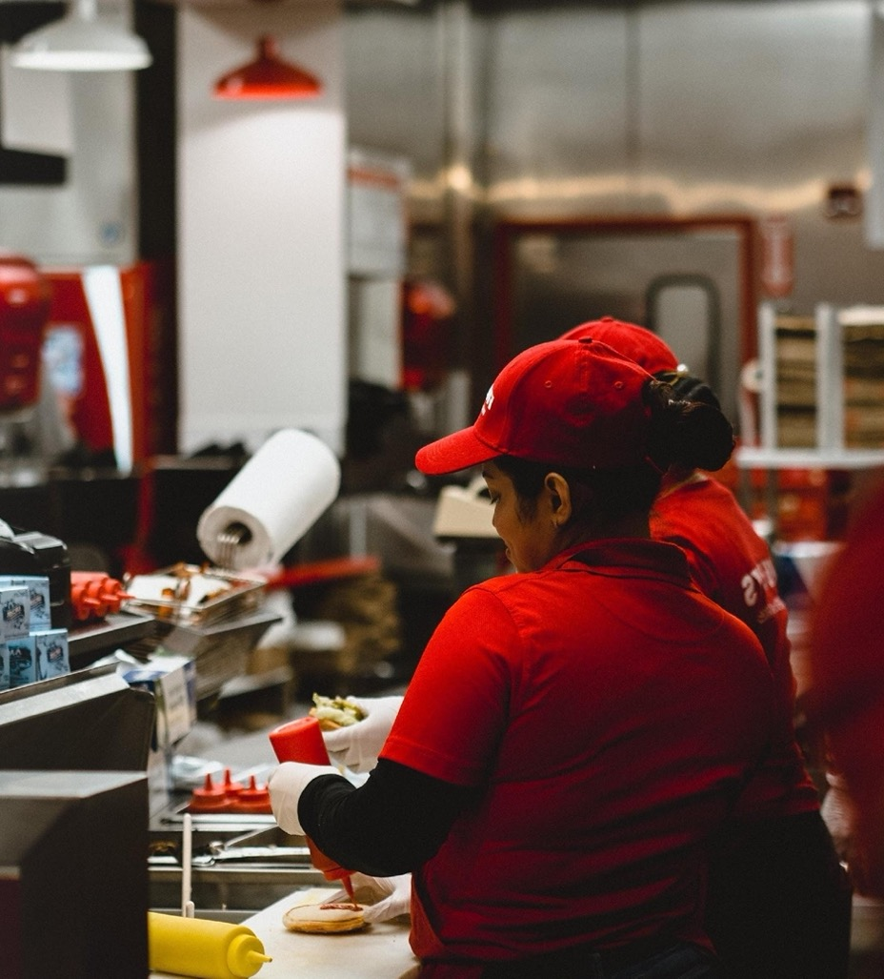
3. Entrega de Alimentos
Entrega Según la Demanda
La comida para llevar y la comida a domicilio se ha reservado tradicionalmente a los restaurantes de comida rápida que sirven alimentos de escaso valor nutritivo a un precio más bajo. Sí, una generalización, pero cierta !
Las empresas que producen grandes volúmenes de alimentos a un precio asequible, así como las grandes franquicias, suelen ser las únicas empresas de servicios alimentarios que ofrecen un servicio de entrega, debido a algunas barreras clave para la entrada de los proveedores de alimentos más saludables y de gama alta.

Slide 38
Obstáculos para la adopción de un modelo de entrega
Modelo de Precios Imprevisible - Como las empresas de servicios alimentarios no tienen la capacidad de predecir la demanda, las fluctuaciones en el coste de las entregas pueden ser elevadas, por lo que los restaurantes deben tener en cuenta esta circunstancia utilizando márgenes más elevados, lo que no siempre es posible.
Dilema Logístico – Una extensión de la cuestión de la imprevisibilidad, la logística de un restaurante que proporciona su propio servicio de entrega presenta problemas desde el personal, a las áreas servidas, a la incapacidad para hacer frente al volumen.
Inconsistencia en la Calidad de los alimentos – Al ampliar la distancia entre la sartén y el plato,
puede ser difícil para los restaurantes ofrecer la misma experiencia gastronómica a los
comensales de comida para llevar y a los que se sientan en casa.
4. El Miedo al Daño a la Reputación es un factor para muchas empresas de servicios alimentarios que dependen de la fidelidad de los clientes debido a los riesgos mencionados anteriormente.

Slide 39
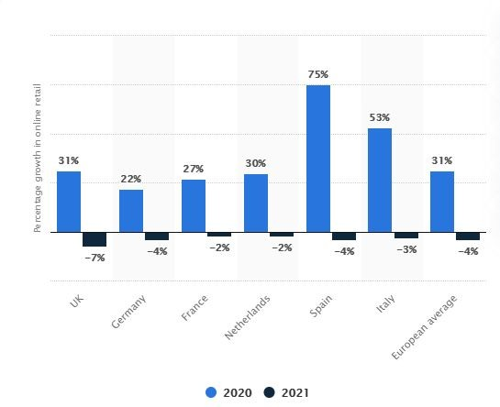
Crecimiento interanual de las ventas minoristas en línea en 2020 y 2021
La pandemia experimentada a lo largo de 2020/21 ha llevado a varios experimentos forzados en todas las industrias, incluyendo el servicio de alimentos
Mientras que ciertos segmentos de clientes se habrían mostrado antes reacios a adoptar las compras en línea, las empresas se vieron obligadas a pivotar y los clientes fueron forzados a conectarse.

Slide 40
A lo largo de la pandemia, los proveedores de comida a domicilio de segunda mano ganaron popularidad a medida que la percepción de los consumidores sobre las compras en línea cambiaba y los consumidores estaban dispuestos a asumir una prima de entrega
Entrega de Comida a Domicilio
para recibir una experiencia gastronómica socialmente distanciada.

Slide 41
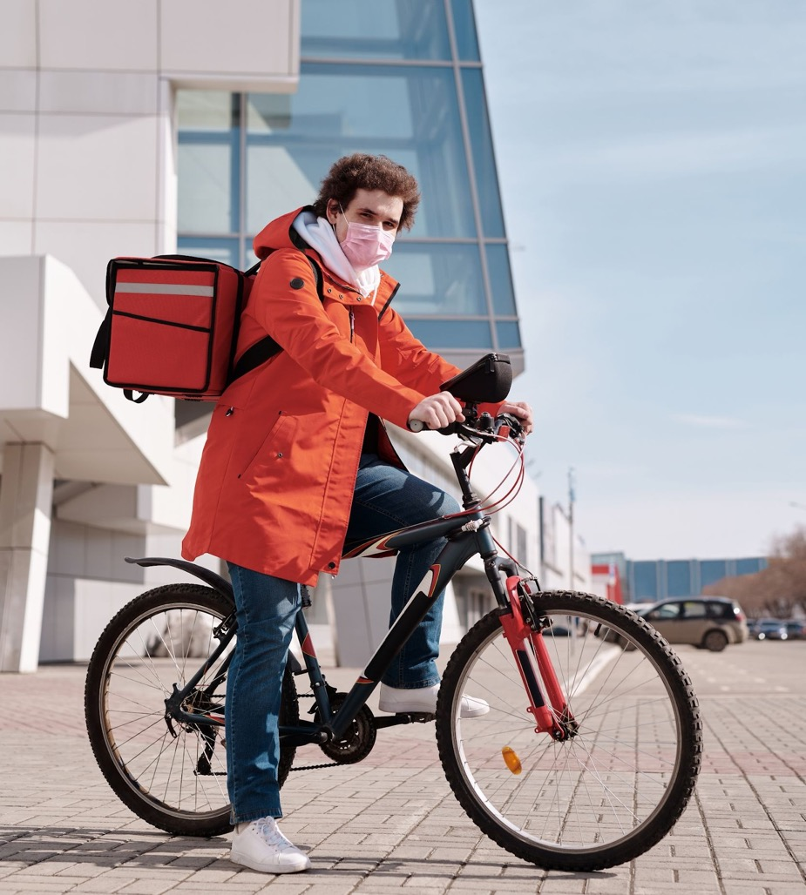
Entrega Según la Demanda
Las grandes empresas de reparto, como Just eat, Deliveroo y Uber Eats, ofrecen el reparto a costa del consumidor. De este modo, ayudan a superar las barreras anteriormente comentadas haciendo uso de las economías de escala y de una serie de tecnologías emergentes.
El Big Data y la Inteligencia Artificial pueden utilizarse para supervisar elementos clave como el tráfico, el clima, el cambio de rutas, la distancia y la demanda prevista para garantizar que las entregas se cumplan con prontitud.

Slide 42
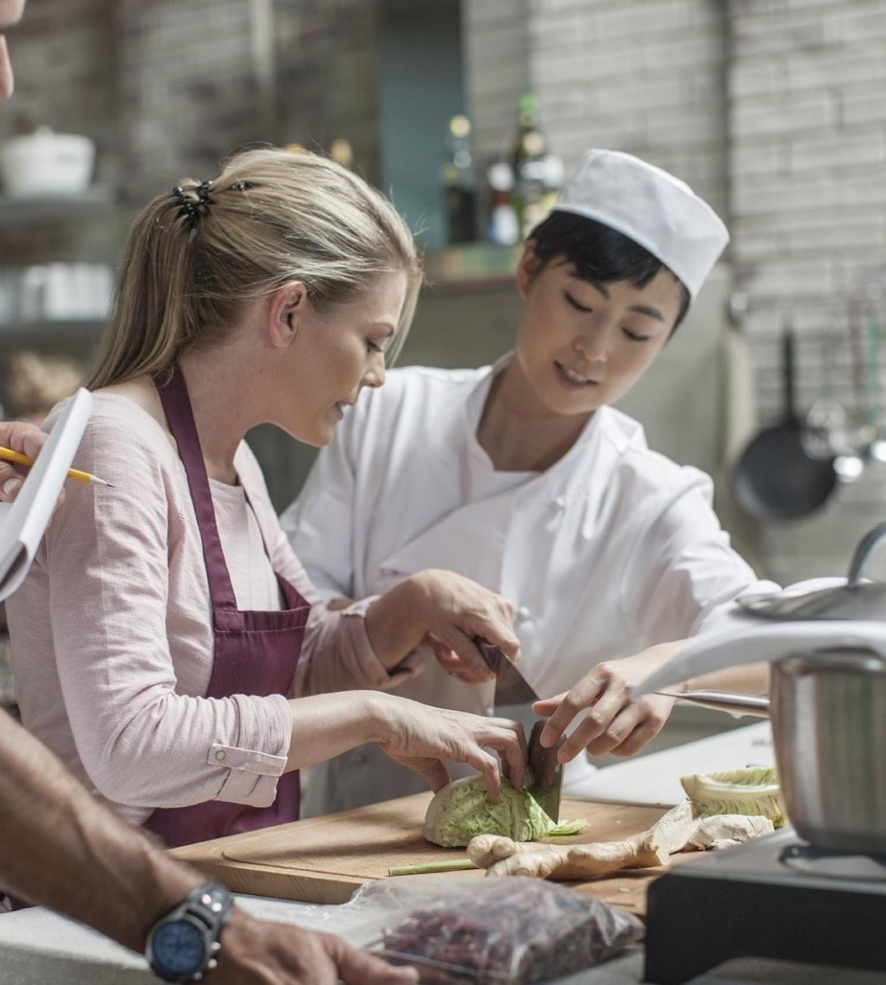
Cocinas Virtuales/Fantasmas
La aparición de cocinas virtuales o fantasma con mercado digital a través de soluciones tecnológicas ha hecho más accesible el establecimiento de servicios de entrega para pequeñas empresas y ha abierto una nueva vía de ingresos.
Algunas empresas están abriendo cocinas de sobremesa y algunas nuevas empresas operan con
un modelo de entrega que evita los costosos
gastos generales de los restaurantes tradicionales.
Esto ofrece una vía de acceso al mercado más rentable y de menor riesgo para los propietarios de pequeñas empresas.

Slide 43
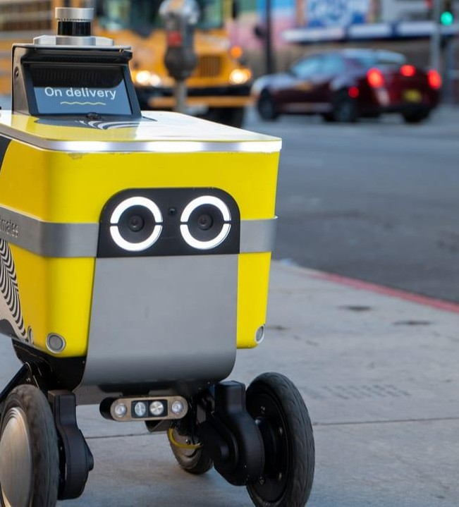
Robótica y Automatización
La automatización se refiere al uso de máquinas y programas informáticos para realizar tareas que antes realizaba un ser humano. Hace tiempo que se predice que la automatización sustituirá a las
tareas sencillas y monótonas de los
trabajadores.
Con el crecimiento de la tecnología de autoconducción, el reparto parece ser
una de las primeras actividades en
ya
automatizarse, con empresas que
están experimentando con ello, como Uber y Manna
INNOVATION FOR THE FOOD SERVICE SECTOR

Slide 44
Utilización de la robótica
WATCH
Entrega con drones en Irlanda
Cobertura nacional de RTE sobre Manna Drone, que está probando la entrega de alimentos y bebidas en Oranmore, Galway, Irlanda
Manna-more - YouTube

Slide 45
MÓDULO 5
4. Productos de venta al público
Abrir vías de ingresos

Slide 46
4. Productos al por Menor
Apertura de fuentes de ingresos
Más allá de las cocinas de reparto, algunos
operadores de servicios alimentarios están explorando marcas virtuales que puedan
funcionar desde la cocina de su restaurante.
Suelen ser marcas que sólo "residen" en el ciberespacio, pero que se elaboran y entregan desde el espacio existente.
Esto proporciona a los restaurantes fuentes adicionales de ingresos, sobre todo en épocas de baja actividad.
INNOVATION FOR THE FOOD SERVICE SECTOR

Slide 47
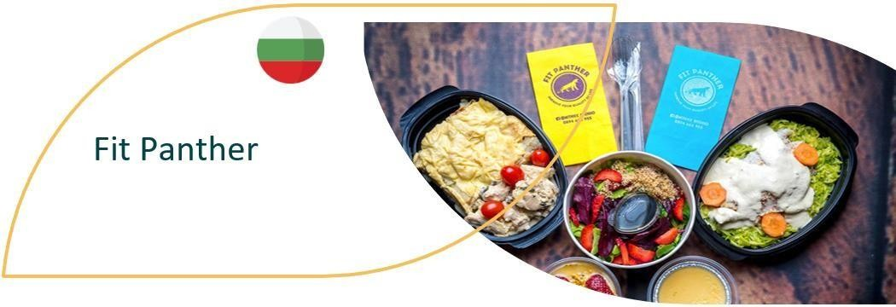
Mostrar soluciones de entrega y digitalización
CASE STUDY – BE INSPIRED
La misión de Fit Panther, Bulgaria, es mejorar la calidad de vida. Ofrecen alimentos de alta calidad elaborados con productos seleccionados y ecológicos y los entregan listos para su consumo en el hogar, la oficina o donde el cliente desee, dentro de la ciudad de Sofía cinco días a la semana. Fit Panther es una cocina saludable que ofrece almuerzos y menús de todo el día, adaptados a las necesidades personales de sus ocupados clientes, y con ello promueven la salud de forma innovadora y a través de plataformas en línea, demostrando cómo la digitalización puede ayudar a la sostenibilidad y los
objetivos de una empresa.
INNOVATION FOR THE FOOD SERVICE SECTOR
LEA
37-Fit-Panther.pdf (foodinnovation.how)

Slide 48
Debido a
las restricciones a los comedores en
2020/21, como se menciona en el módulo 1, hemos
Creación de fuentes de ingresos alternativas
visto que tanto las empresas de servicios de
alimentación como las de reparto de comida facilitan la comida para llevar, lo que ha llevado a las PYMES a ofrecer toda una gama de productos minoristas de primera calidad que se ponen a disposición para su recogida y que antes no habrían sido posibles.
INNOVATION FOR THE FOOD SERVICE SECTOR

Slide 49
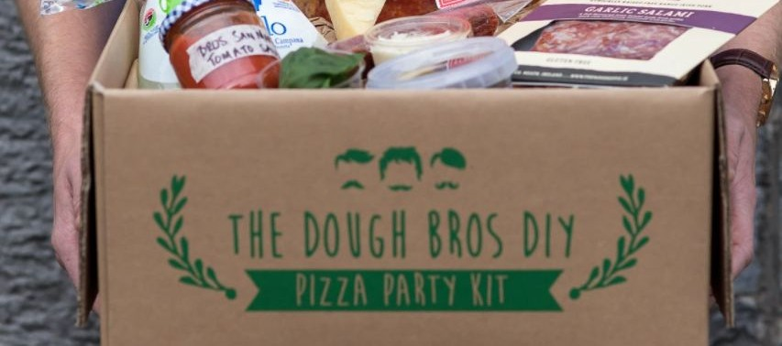
Las cajas de comida son uno de los productos minoristas más populares que los restaurantes ofrecen ahora como alternativa al reparto. La opción
Cajas de Comida
de cocinar en casa ofrece a los clientes una
experiencia gastronómica fresca en casa,
proporcionando instrucciones a través de las redes sociales e ingredientes frescos.
INNOVATION FOR THE FOOD SERVICE SECTOR
EJEMPLO:
Home (thedoughbros.ie)

Slide 50
MÓDULO 5
5. Marketing
Tecnología para la captación de clientes

Slide 51
5. Marketing
Tecnología para la captación de clientes
Aunque hemos hablado de la implementación individual de las tecnologías en el sector de la restauración, es importante considerar también el efecto transformador que la tecnología ha tenido en la incorporación y retención de los clientes.
La tecnología va más allá de la racionalización de las operaciones comerciales y ahora sirve como principal intermediario de comunicación entre las empresas y sus clientes.
INNOVATION FOR THE FOOD SERVICE SECTOR

Slide 52
Aplicaciones Integradas
Hasta ahora, en este módulo, hemos cubierto varias utilidades clave de la tecnología en el
sector. Las
empresas de servicios de ofrecen ahora amplias
alimentación
prestaciones, desde la entrega de comida hasta la reserva de mesas, por lo que muchas han optado por crear una plataforma centralizada en forma de aplicación y/o sitio web.
Internet ha cambiado la forma en que los clientes interactúan con los productos y ahora buscan más información antes de comprar, por lo que las empresas pueden utilizar esta plataforma para facilitar este compromiso.
INNOVATION FOR THE FOOD SERVICE SECTOR

Slide 53
CASE STUDY – BE INSPIRED
Camile Thai
La cadena de restaurantes irlandesa Camile Thai se dio cuenta de la creciente demanda de información por parte de los consumidores. Crearon una aplicación que ofrece a los clientes una experiencia única.
Camile Thai, que suele recibir tráfico de las redes sociales y de los clientes que utilizan la función de entrega, ofrece más información sobre sus productos, desde los esfuerzos de sostenibilidad hasta la nutrición, e incluso ofrece una función que permite vincular las comidas a una aplicación de seguimiento de la actividad física.
Lea la historia completa 5.-Camile-Thai.pdf (foodinnovation.how)

Slide 54
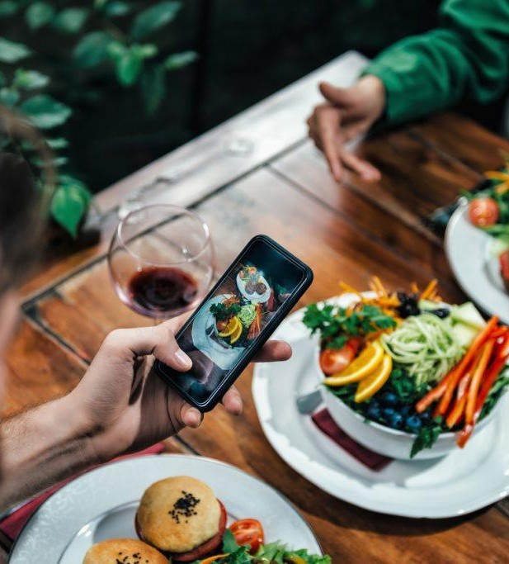
Redes Sociales
Las redes sociales se han convertido en una parte esencial de todas las estrategias de marketing de las empresas de restauración. Debido a la naturaleza social de la experiencia gastronómica, que suele compartirse con amigos y familiares, animar a los clientes a participar en las redes sociales es una forma importante de atraer a nuevos clientes.
La perspectiva de ganar tracción en línea a través de los clientes ha llevado a muchas empresas a adaptar su producto para hacerlo más atractivo visualmente y crear una experiencia.
INNOVATION FOR THE FOOD SERVICE SECTOR

Slide 55
CASE STUDY – BE INSPIRED
SALATERIA SOUPS & SALADS
SALATERIA, en Bulgaria, utiliza la tecnología para informar a sus clientes de sus ofertas y educarlos en relación con la buena alimentación y la nutrición. También han adaptado su sitio web para atender las ventas en línea y las entregas de alimentos como consecuencia de la pandemia. Ofrecen transacciones sin efectivo en la tienda y en línea, y han empezado a utilizar la plataforma Foodpanda para operar su servicio de entrega. Foodpanda es una plataforma de pedidos de comida en línea y un sitio que conecta a los usuarios con más de 1.000 restaurantes en 23 localidades búlgaras.
Lea más 35-Salateria-Soup-and-Salads.pdf (foodinnovation.how)

Slide 56
Ejercicio de aprendizaje:
Se ha hablado de la creciente importancia de lo social en la industria alimentaria.
En su Cuaderno de trabajo del alumno LISTA:
¿En cuántas plataformas está presente su empresa?
¿Con qué frecuencia publica?
¿Podría interactuar con más frecuencia?
¿Sigues la actividad de tus cuentas y dónde puedes mejorar?

Slide 57
GRACIAS!
This programme has been funded with support from the European Commission

